Slide 1
Kalsnavas pamatskolas skolotājas
Sarmītes Kukāres-Vorslovas
Metodiskais materiāls
Atgriezeniskās saites sniegšana latviešu valodas un angļu valodas stundās, izmantojot snieguma līmeņa aprakstus un pašvērtējuma kartes
Aprīlis
2022

Slide 2
Pašvērtējuma kartes un
snieguma līmeņa apraksti(SLA)
Radošā darba, projekta darba, mācību vielas apguves noslēgumā.
Radošā darba, projekta darba, mācību vielas apguves sākumā
Visa mācību procesa laikā procesa laikā.

Slide 3
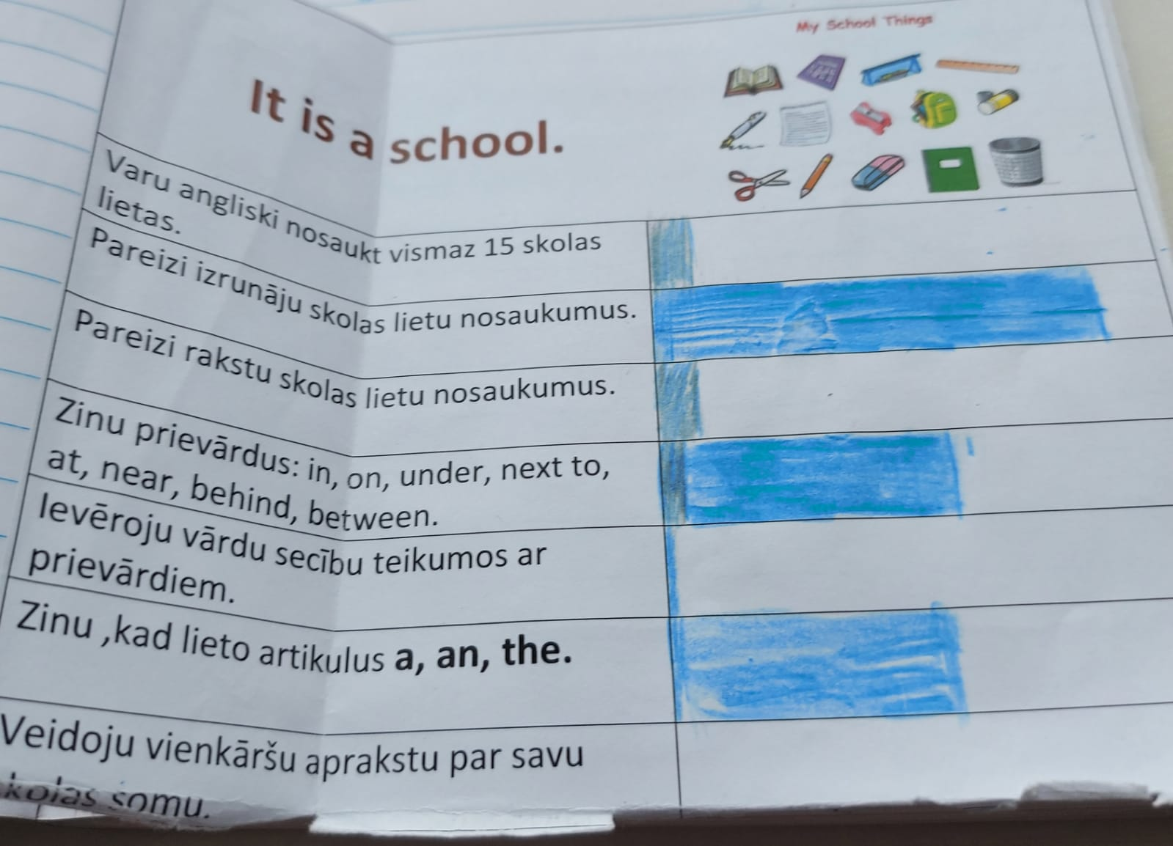
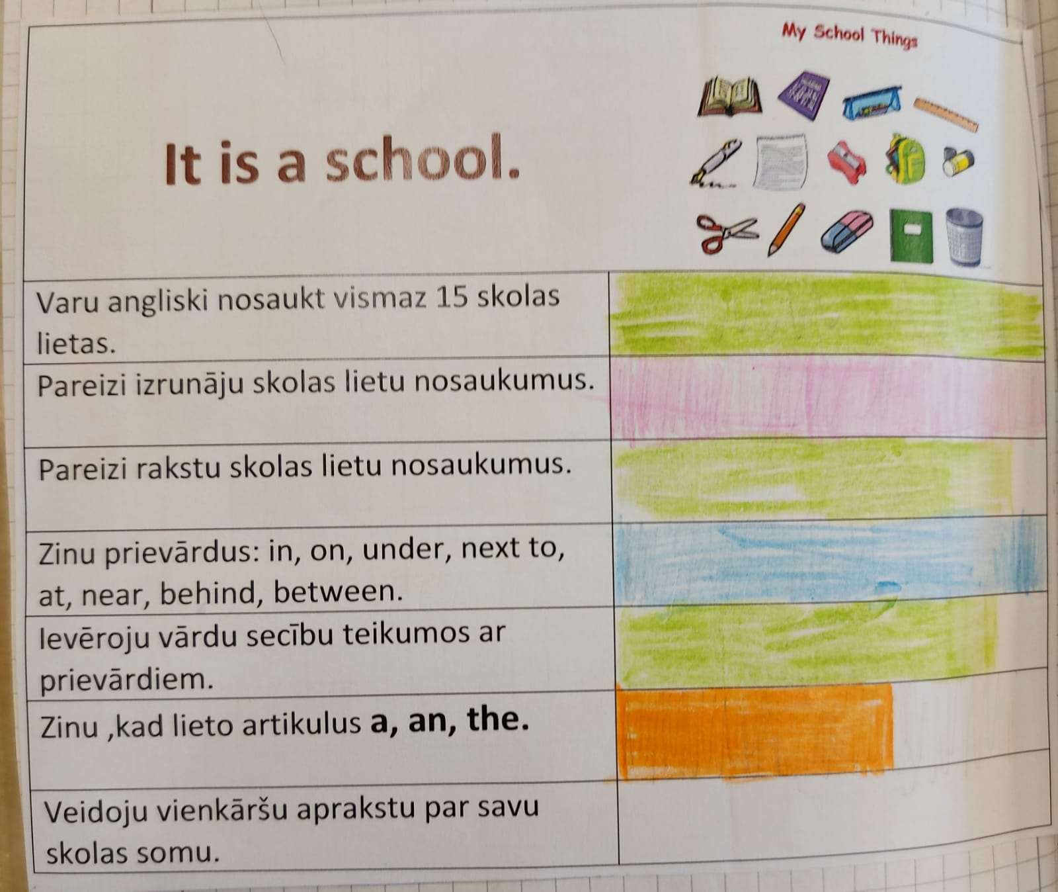
Pašvērtējuma kartes

Slide 4
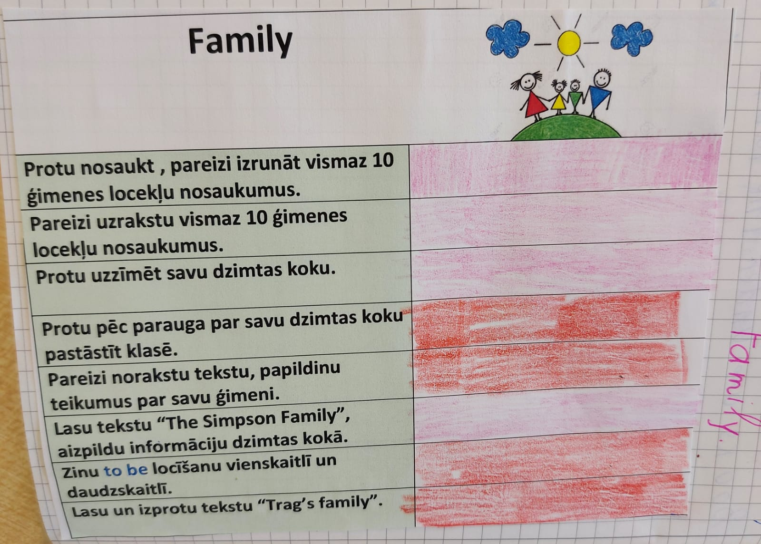
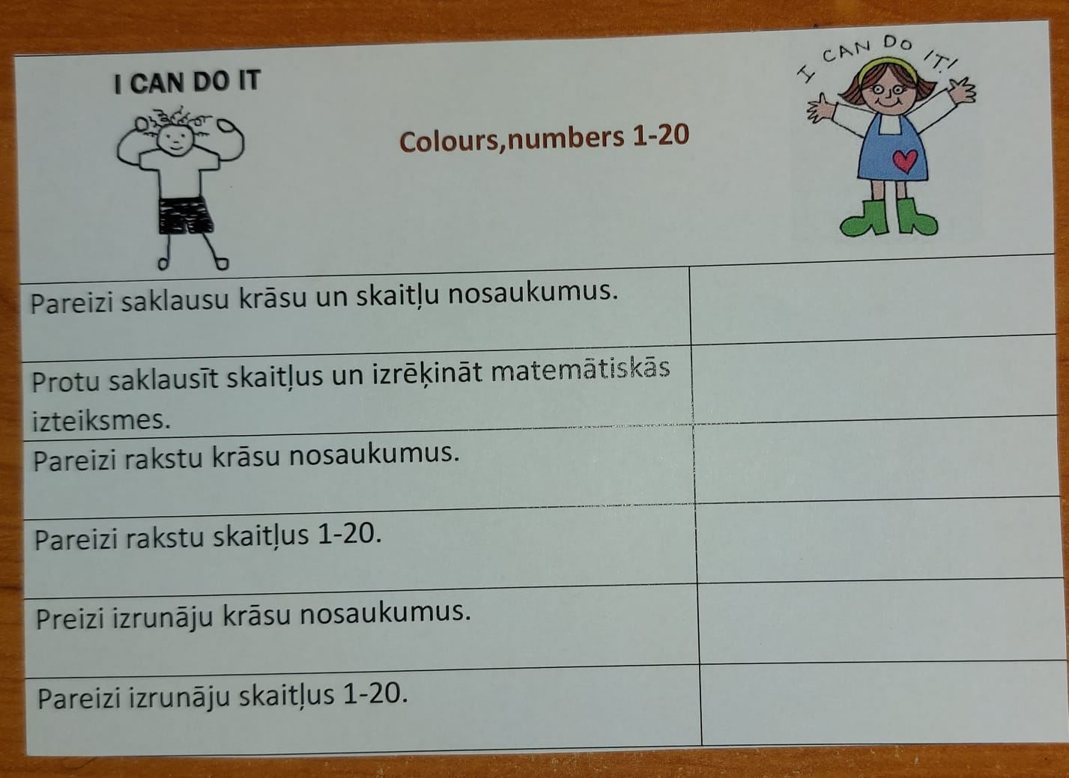

Slide 5
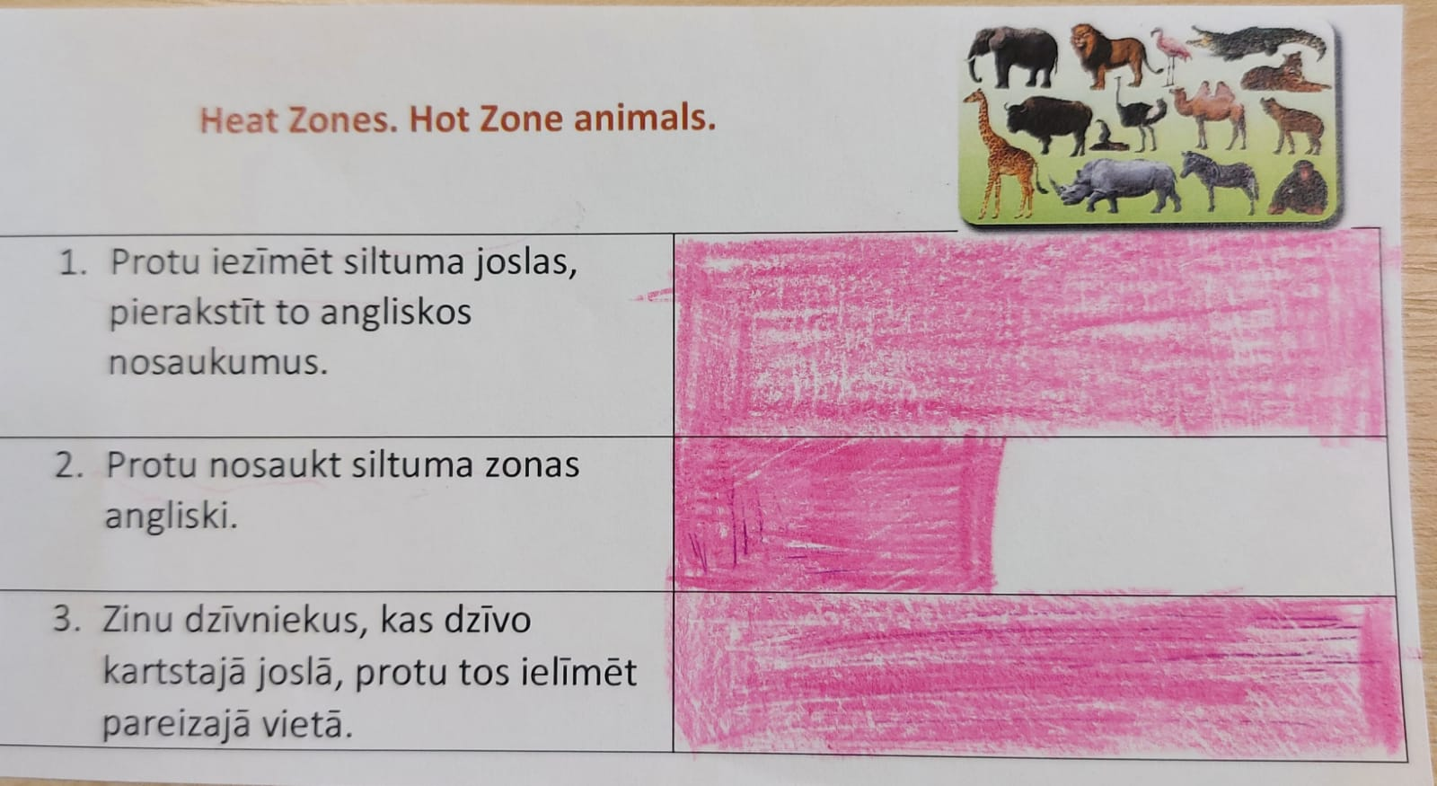

Slide 6
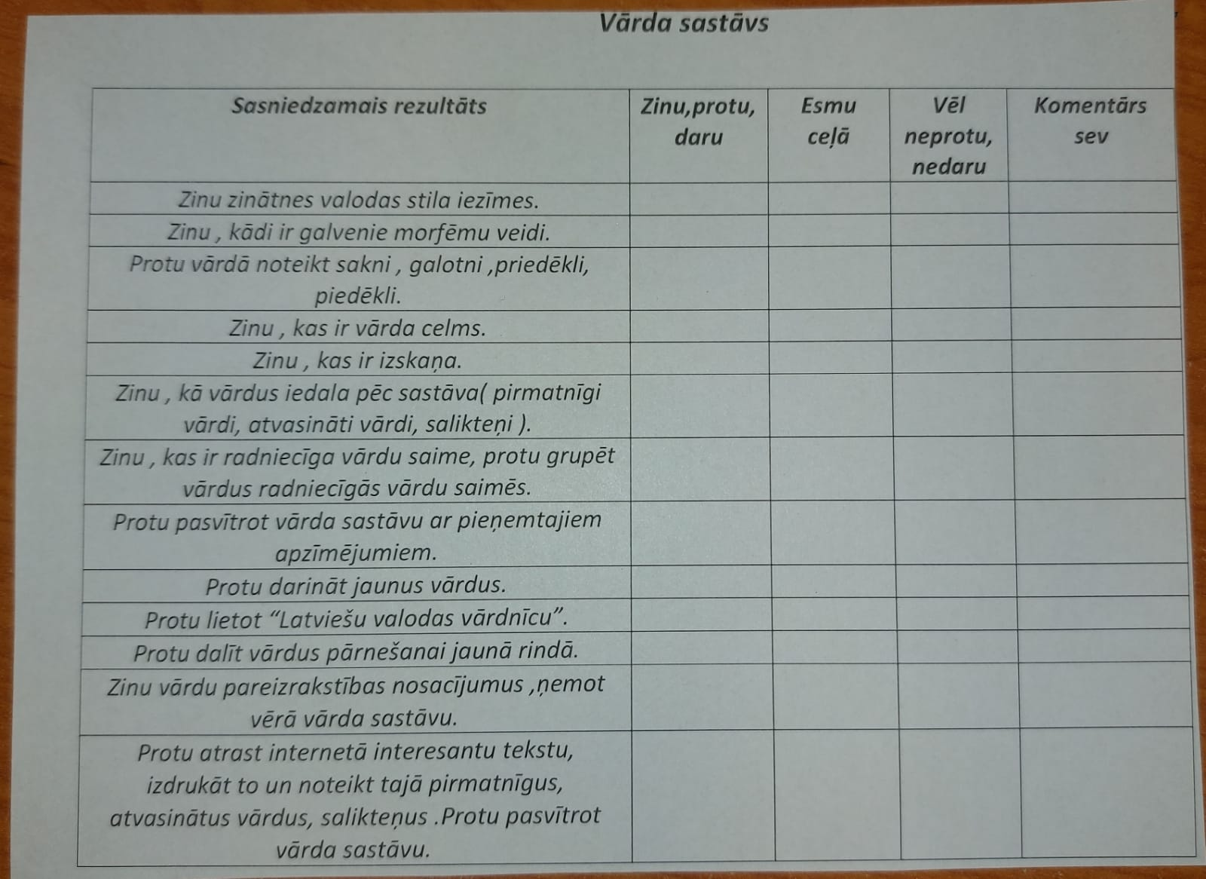
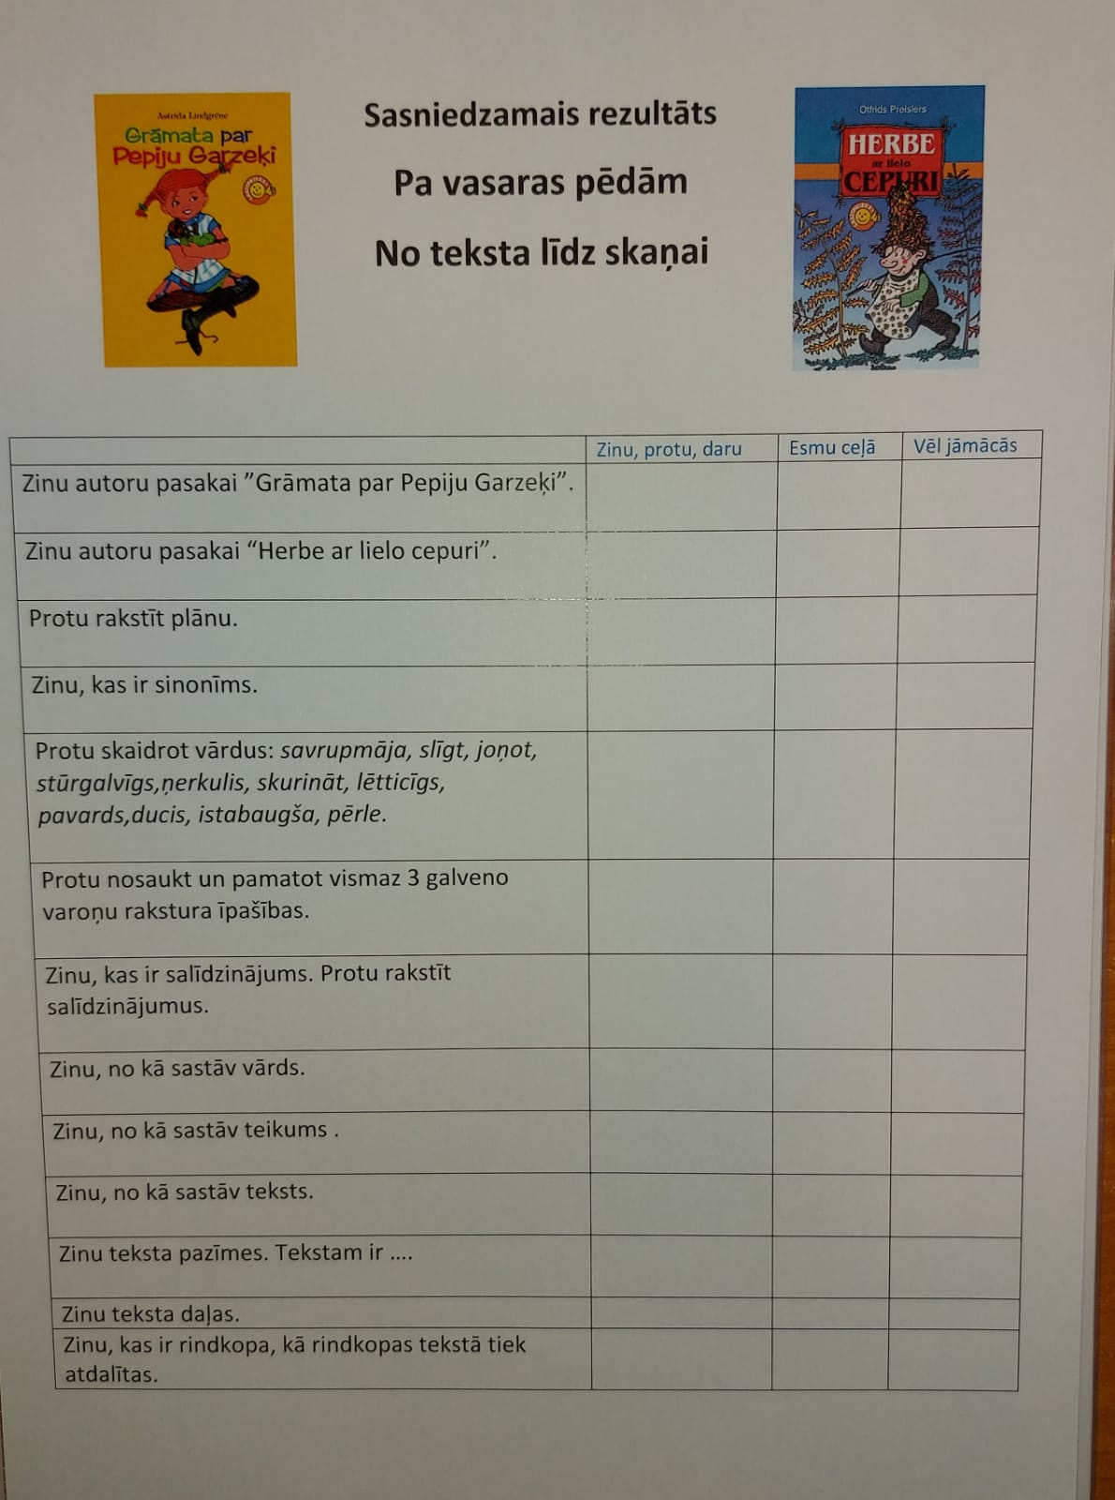

Slide 7
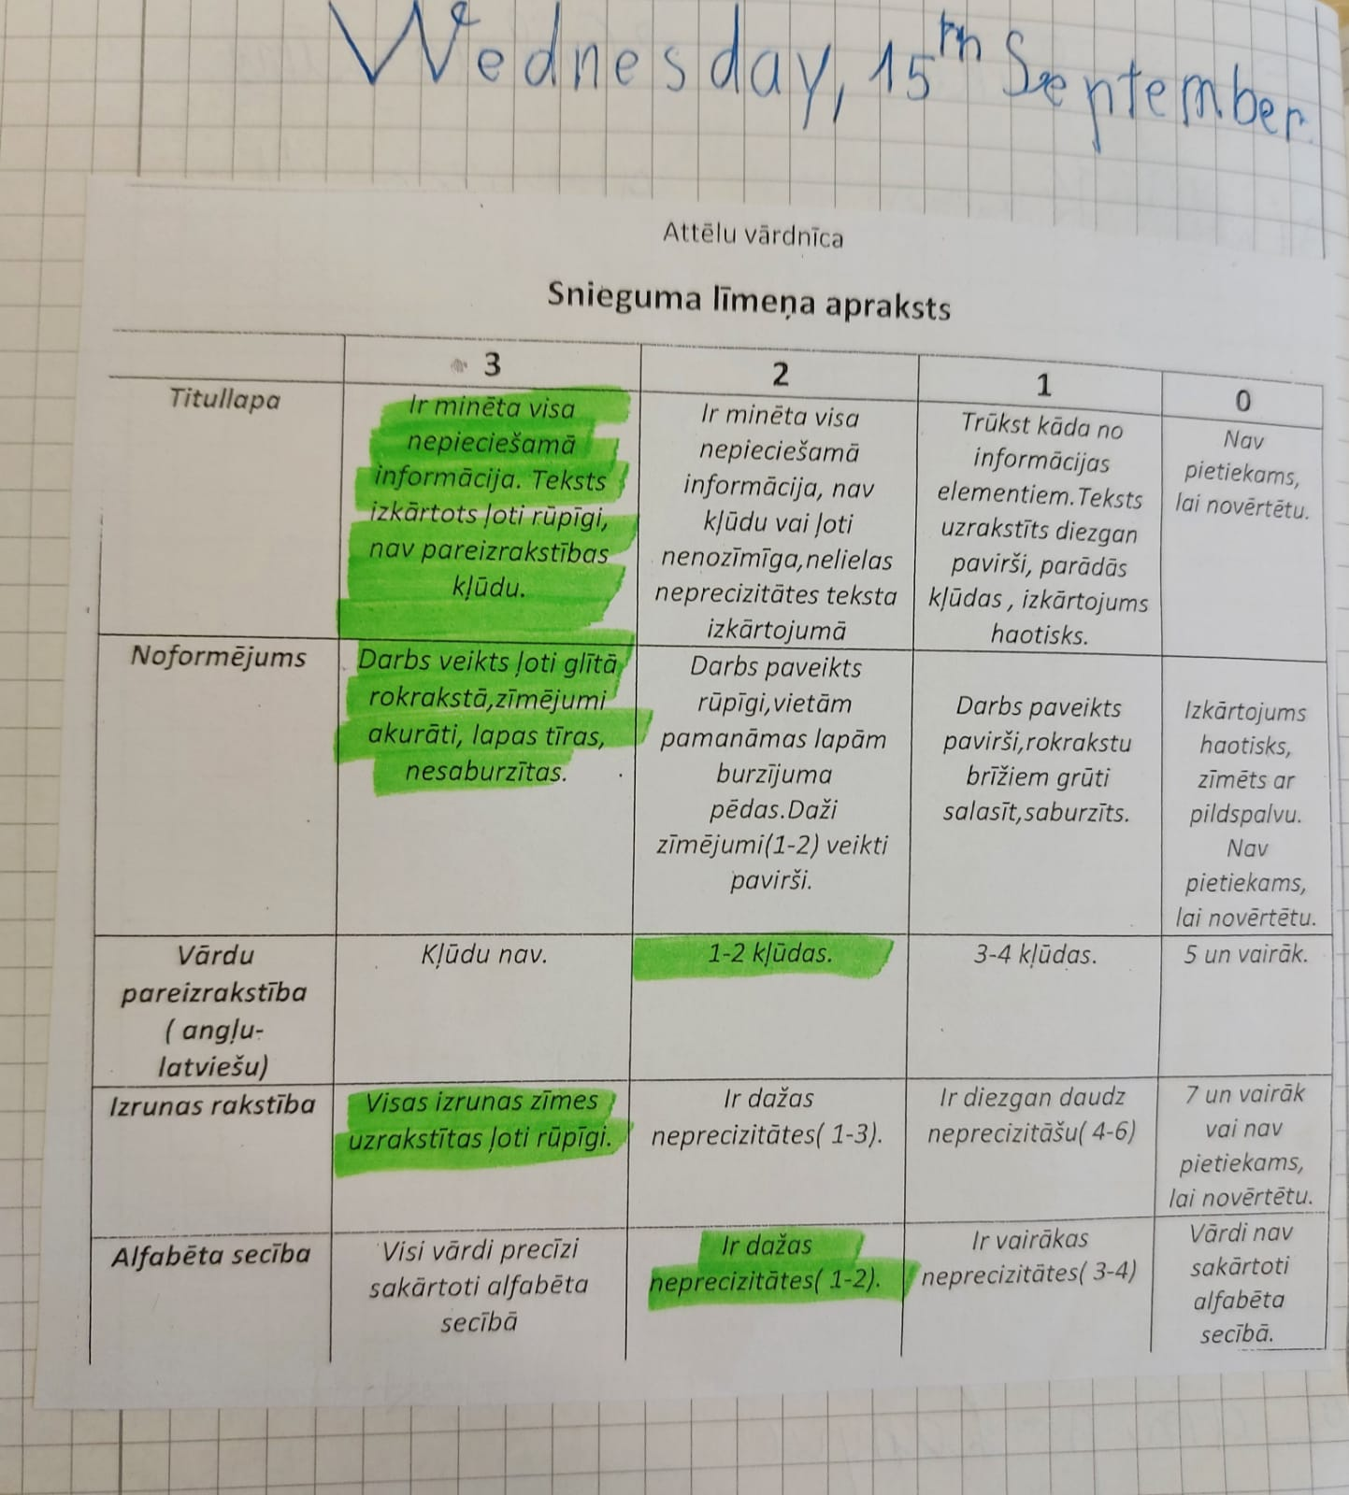
Snieguma līmeņa apraksti
Attēlu vārdnīca 3.klase

Slide 8
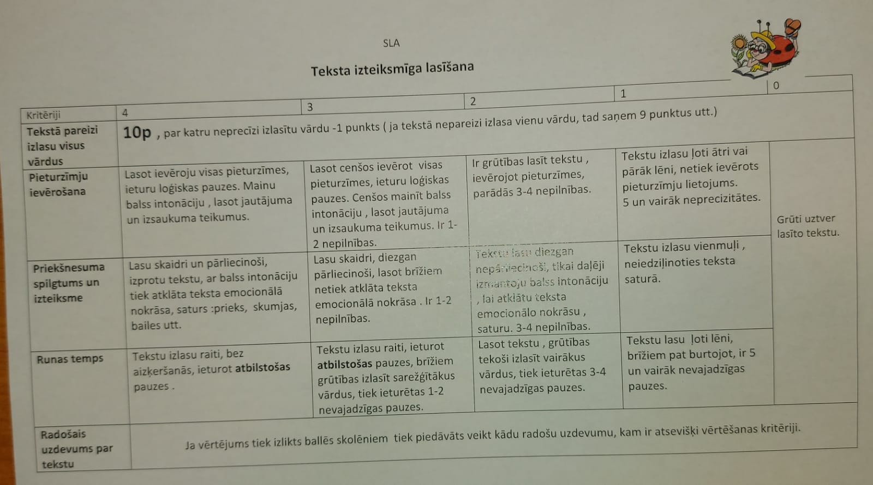

Slide 9
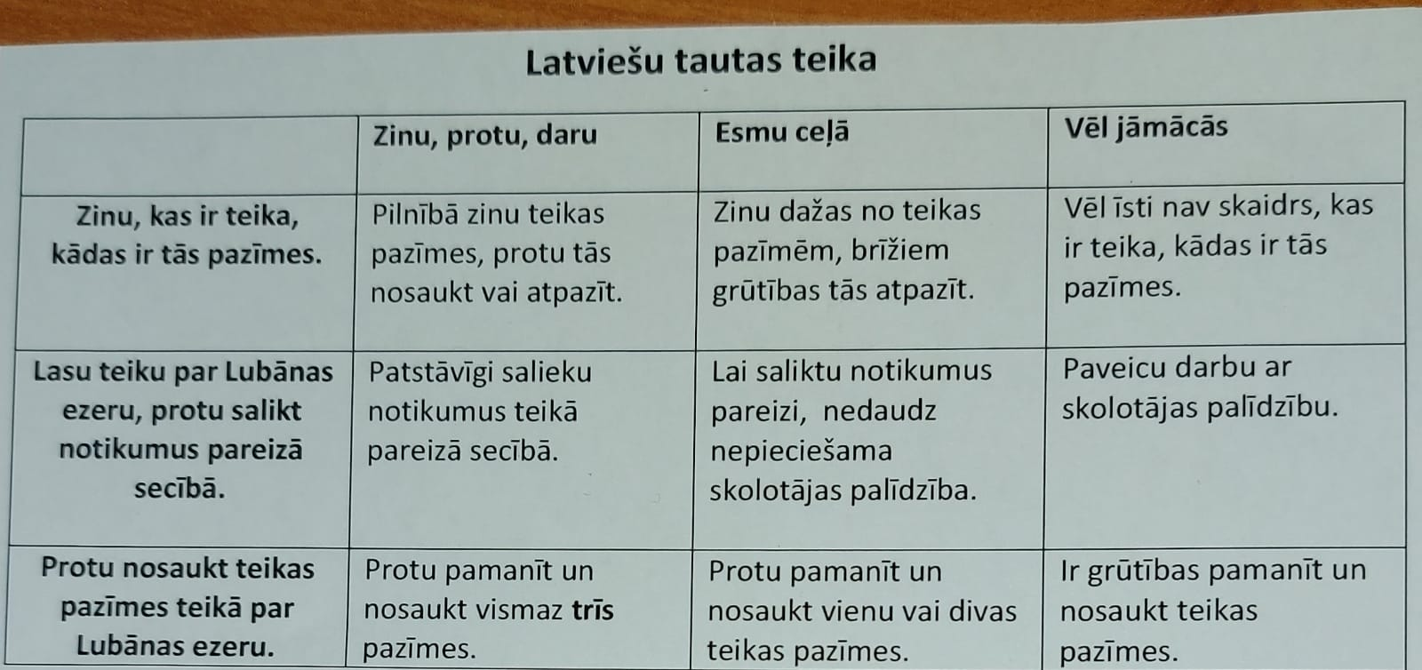
SLA – atgriezeniskā saite par mācību stundas sasniedzamo rezultātu

Slide 10
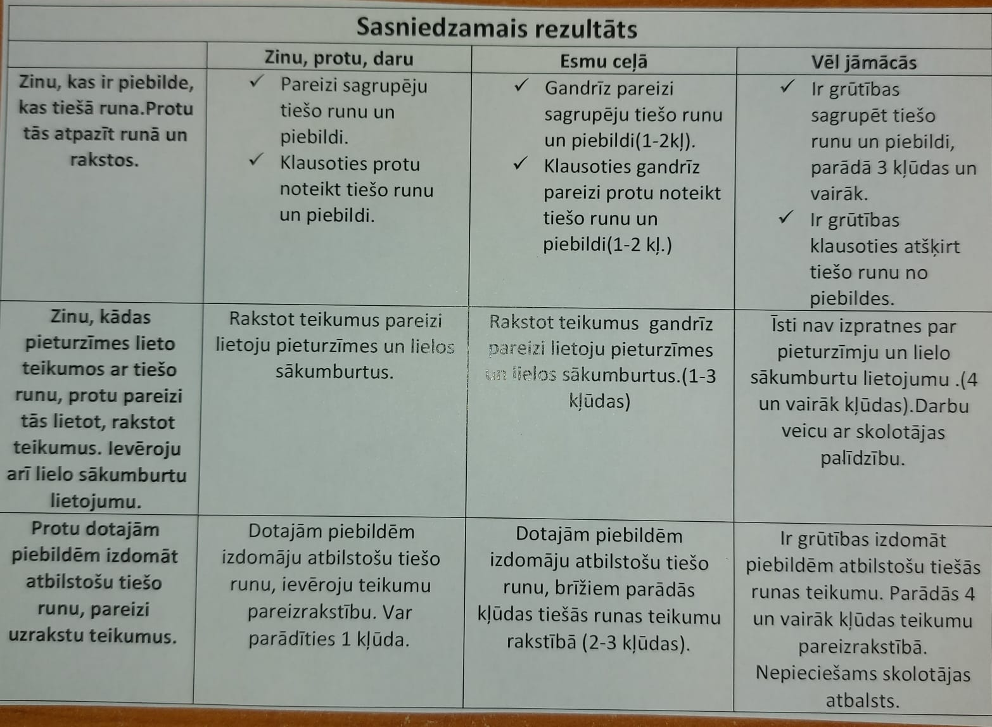
Piebilde un tiešā runa.

Slide 11
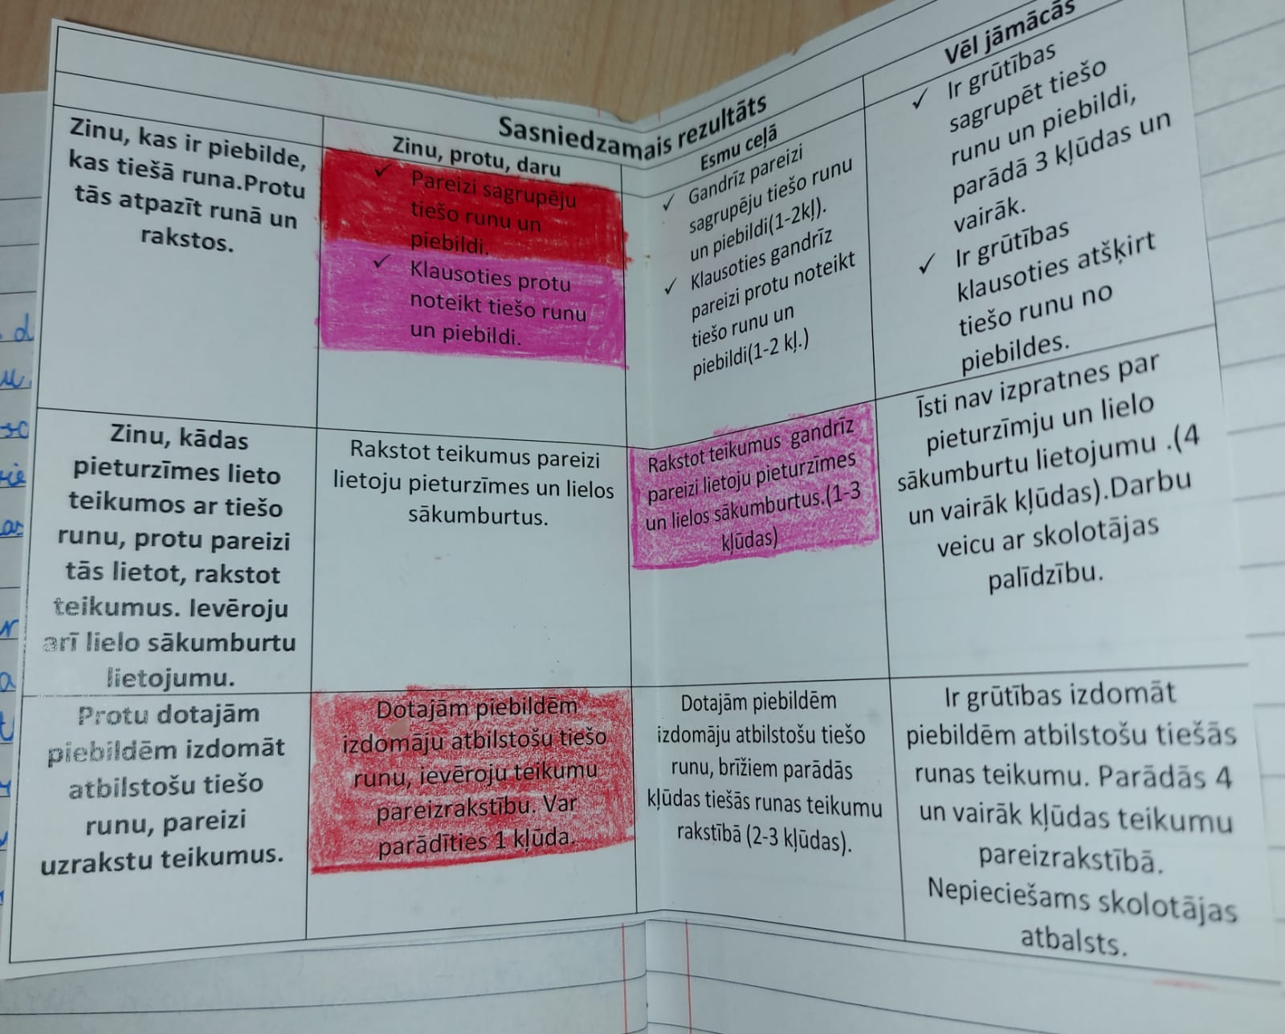
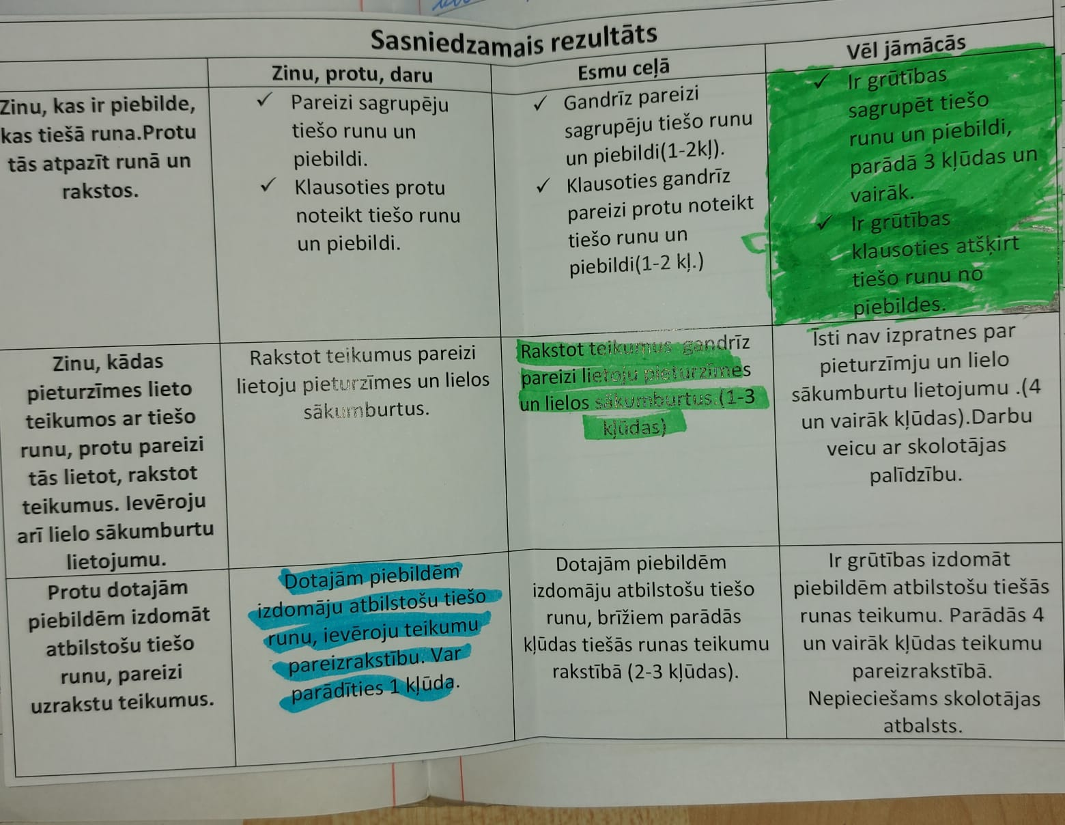

Slide 12
Ja es daru, tad es varu!

